Slide 1
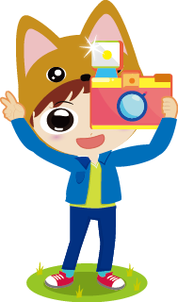
我喜歡玩電腦
我每天都想玩電腦,電腦真的好有趣

